Slide 1
Progess of the Project
Tsung-Min Pai
2023/8/30

Slide 2
Outline
GAT
Dataset
Observation
TRAM
Future Work

Slide 3
Graph Attention Network - GAT

Slide 4
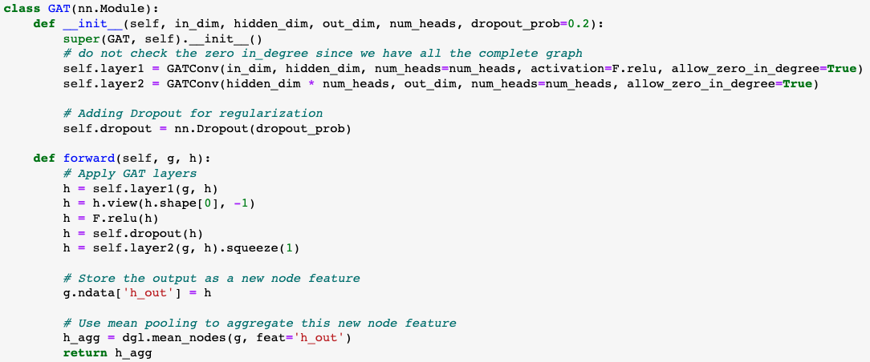
Graph Attention Network - GAT
Model:
Use the new verison of the dataset
Notes:
你定義了一個基於 GAT (Graph Attention Network) 的神經網路模型。GAT 是一種圖卷積神經網路，其中每個節點通過 attention mechanism 而不僅僅是平均鄰居特徵來更新其特徵。
前向方法 (forward):
首先，它通過第一個 GAT 層將輸入特徵 h 轉換成新的特徵。
使用 view 方法來重塑特徵 tensor，使其維度適應多頭注意力的輸出。
使用 dropout 進行正則化。
通過第二個 GAT 層進行另一次特徵轉換。
將這些輸出特徵存儲為新的節點特徵 h_out。
最後，使用平均池化來彙總整個圖的節點特徵，得到一個圖級別的輸出特徵。
view 是 PyTorch tensor 中的一個方法，它允許您重塑 tensor。換句話說，您可以使用它來改變 tensor 的維度和大小，但是內容和數據順序保持不變。

Slide 5
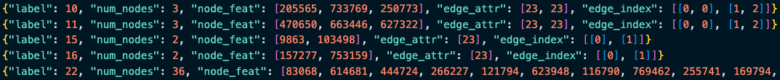
Dataset
Format:
Have 165 AP, each AP has 1000 variation → nodes are different but relations are same
0~99 test, 100~199 validation, 200~999 train → 1:1:8
Use transR 50-dim vector as embedding
Benign → benign.txt

Slide 6
Observation

Slide 7
TRAM

Slide 8
Result

Slide 9
Future Work

Slide 10
Future Work
GNN
Use the new dataset(1 label matching more graph)
Figure out the reason causing the currently bad performance on both GAT
Read some paper about these GNN models in classification
Try the GCN

Slide 11
Thanks!!

Slide 12
Graph Convolutional Network - GCN

Slide 13
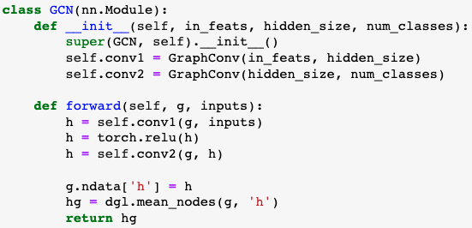
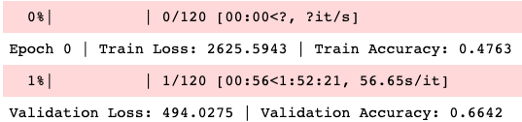
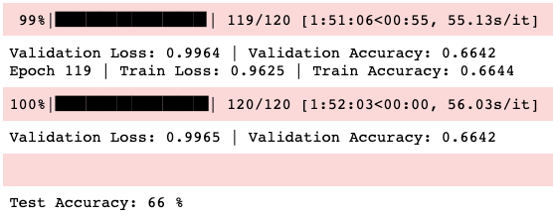
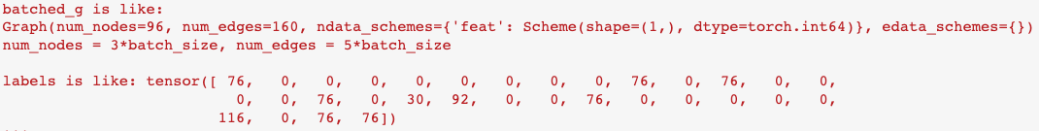
Graph Convolutional Network - GCN
Model:
Result:
Use the old verison of the dataset
Use DGL to be our library
DGL data format:
GAT applied on the old data has the similar result

Slide 14
TRAM

Slide 15
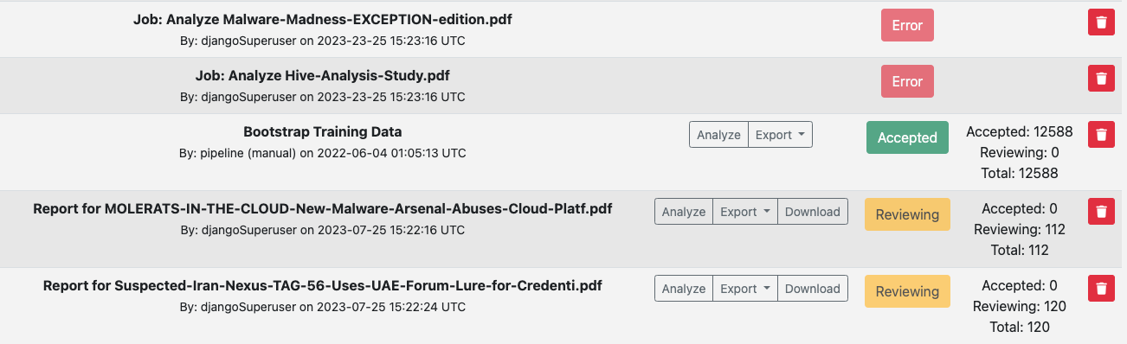

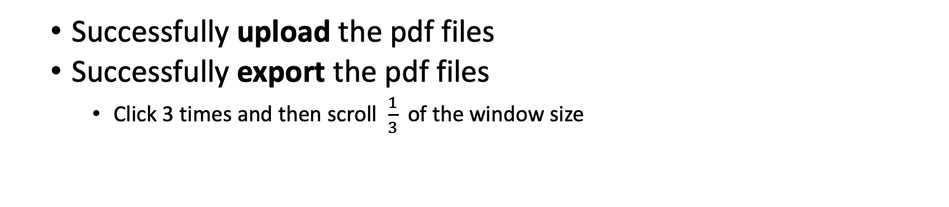
Automation
Successfully upload the pdf files
Successfully export the pdf files
Click 3 times and then scroll $\frac{1}{3}$of the window size

Slide 16
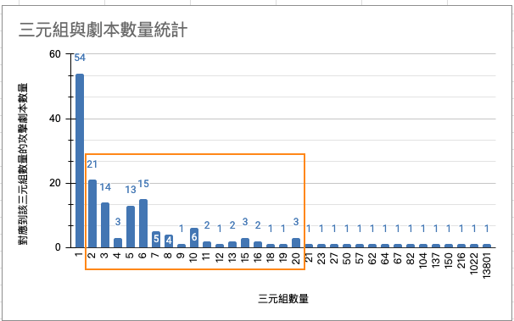
Appendix

